Slide 1

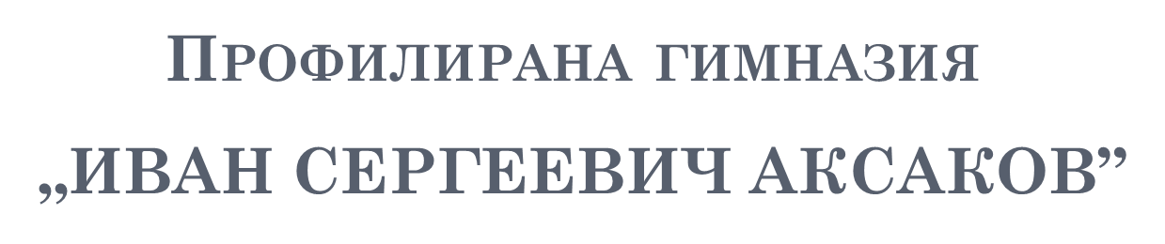


През универсалния език на математиката към уникалния свят на родното слово

Slide 2

Обща рамка на проекта
Създаване на публично изказване на тема: Интегрирането между учебните предмети Български език и литература и Математика- мисия(не) възможна?
Водещ въпрос: Съществуват ли допирни точки между учебните предмети Български език и литература и математика
Интегрирани предмети : Български език и литература и математика
Ниво на интегриране: Трансдисциплинарно

Slide 3
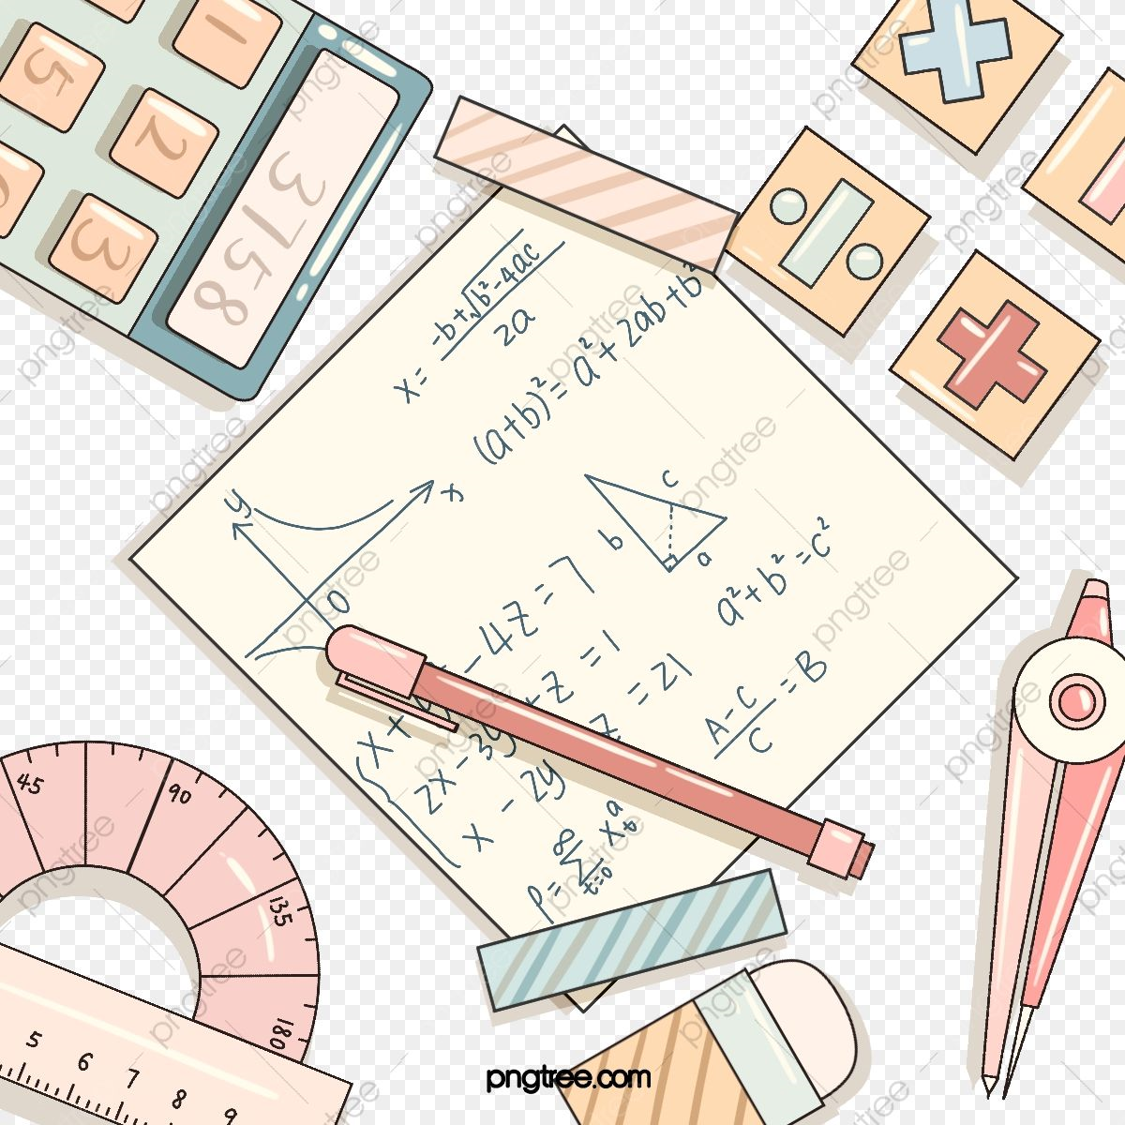
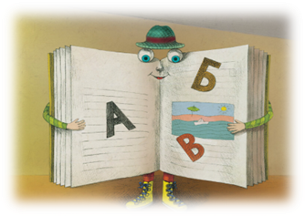
Теми по отделните предмети
Български език и литература: Публично изказване по научен проблем
Математика: Математиката- средство за изучаване и разбиране на света

Slide 4

Дефиниране и решаване на проблема
Екип 3
Екип 2
Екип 1
Изследователски задачи

Slide 5
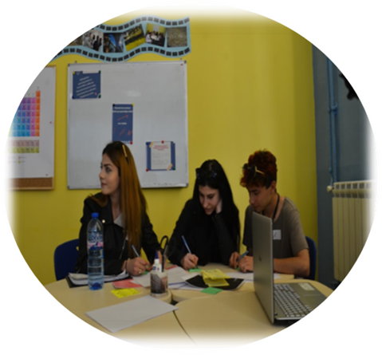
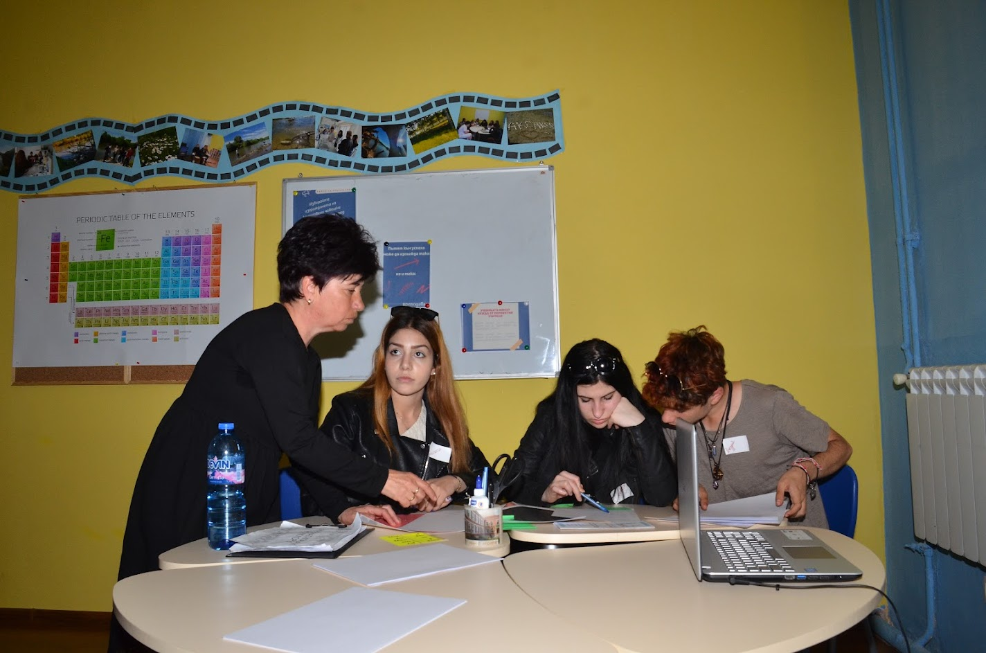
Първи екип: Математиката и българския фолклор
Презентация: Математи
ката и фолклорът
Занимателни задачи: https://learningapps.org/
display?v=ptcwj9y7j22
Кратък речник на математически символи за съкратено писане:
Кратък речник

Slide 6
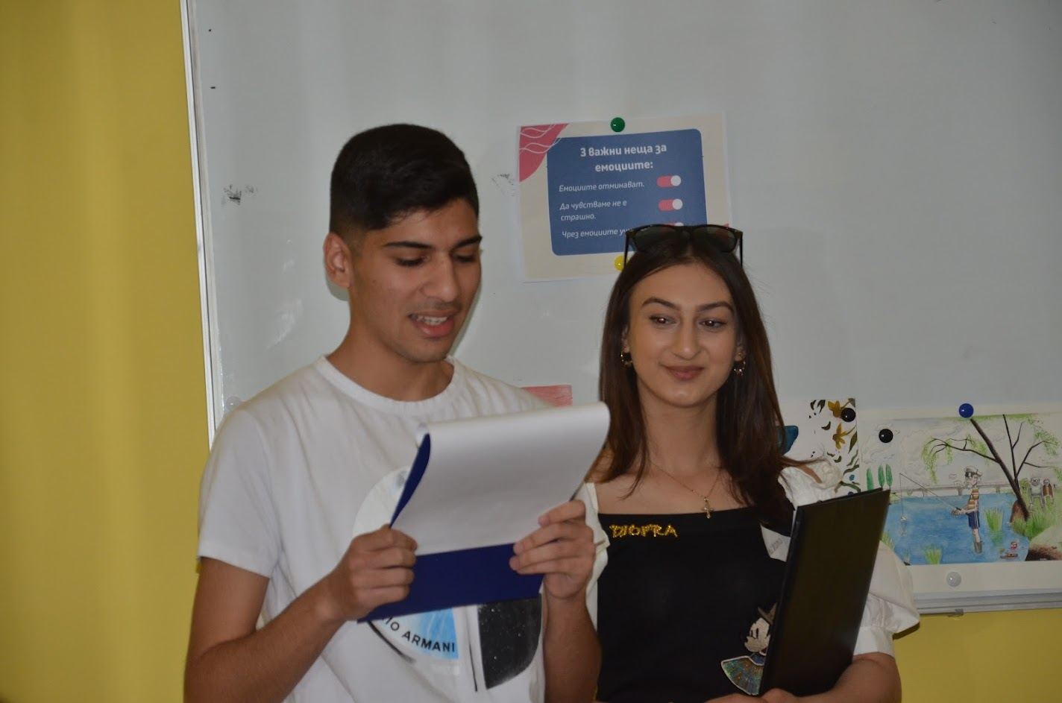
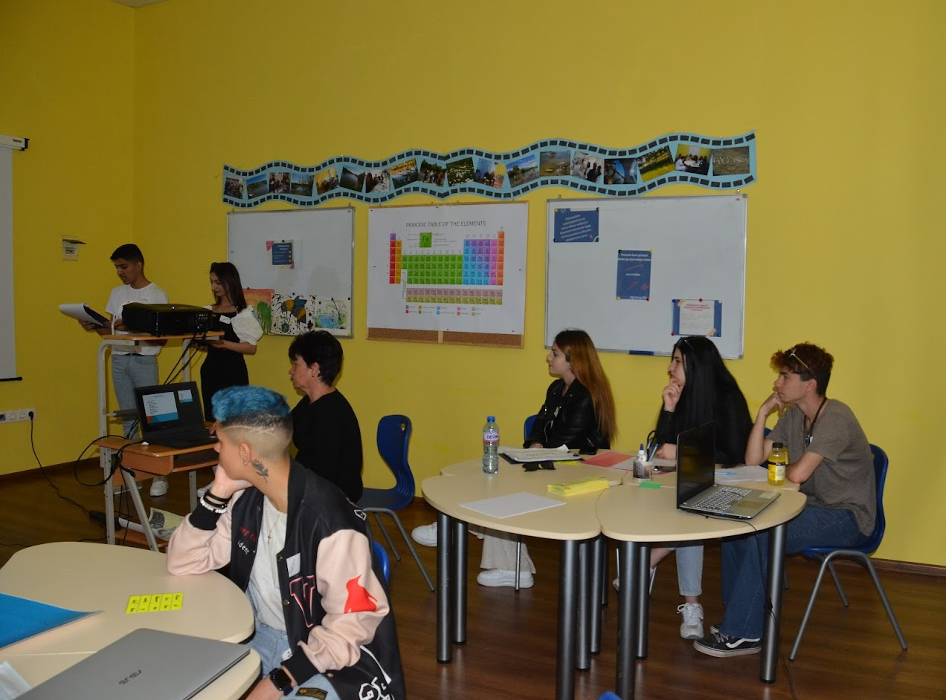
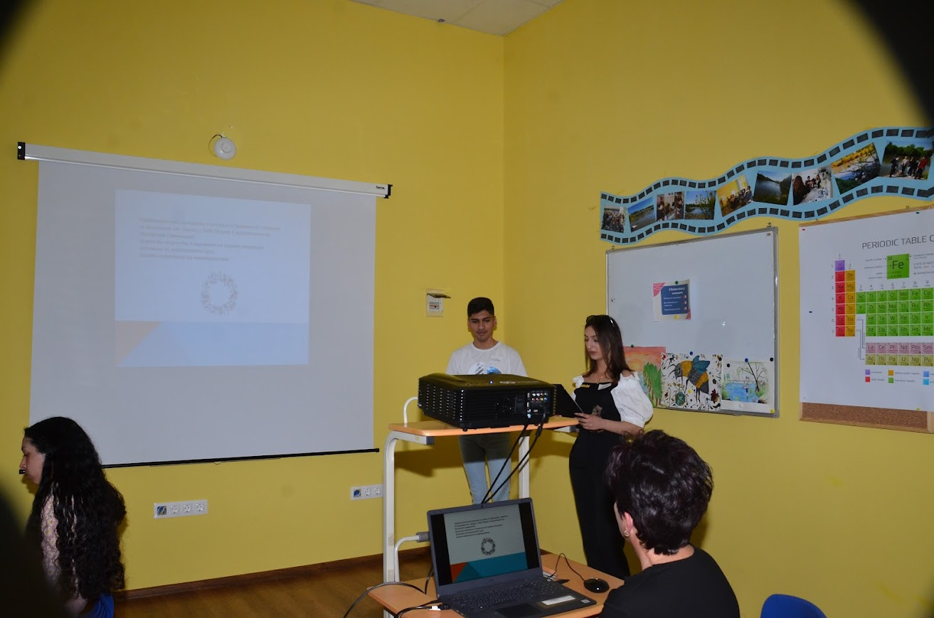
Втори екип: Популярни писатели, които са известни математици
Презентация: ПИСАТЕЛИ
МАТЕМАТИЦИ
Занимателни задачи:
https://learningapps.org/
watch?v=pxgob9vit22

Slide 7
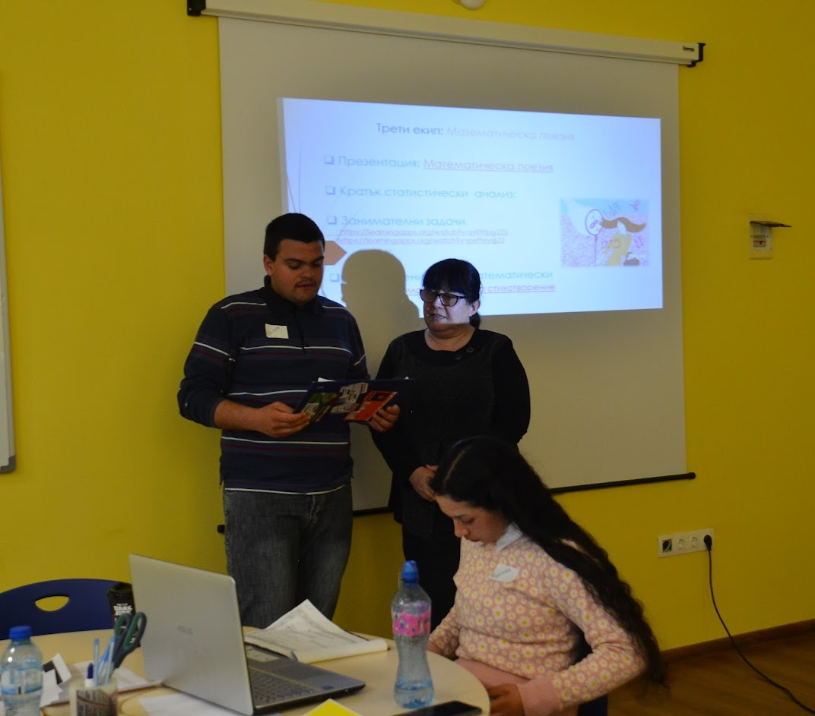
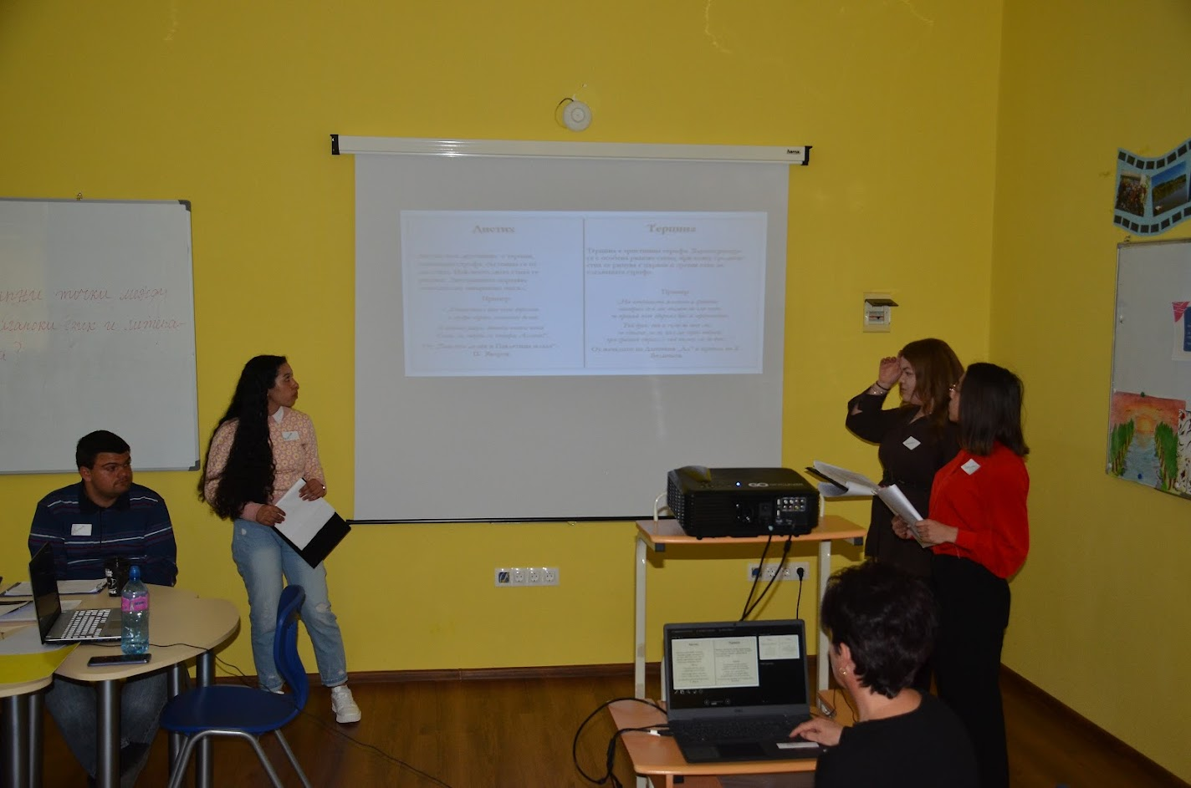
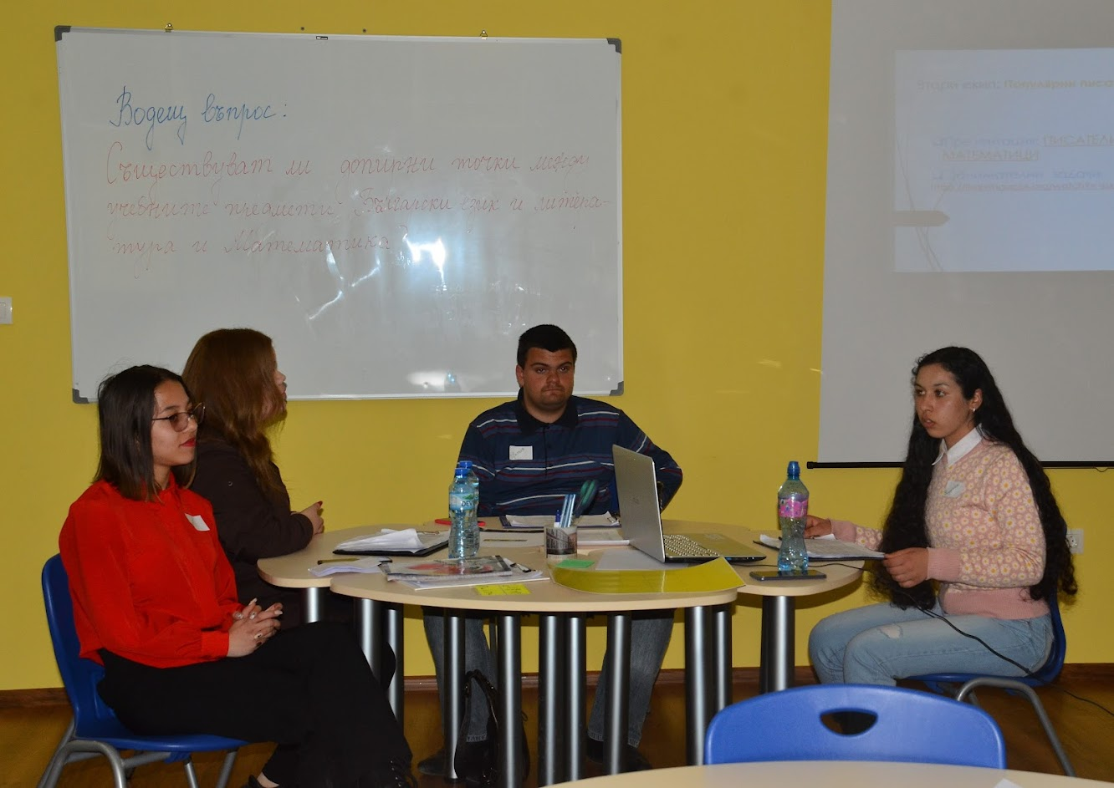
Трети екип: Математическа поезия
Презентация: Математическа поезия
Кратък статистически анализ:

Slide 8
Занимателни задачи:
https://learningapps.org/watch?v=pr09fpjy222
https://learningapps.org/watch?v=pxf9eysjj22
Стихотворение като математически проблем: математическо стихотворение

Slide 9
Практическа работа
1. Съставяне на история, новина по графика или снимка
Първи екип: Футболни топки
Втори екип: Решетки и балкон
Трети екип: Графика

Slide 10


Практическа работа
2. Развивка на многостен и списък с части на речта от един вид с пространствено значение
Задача: Обединете двата елемента

Slide 11
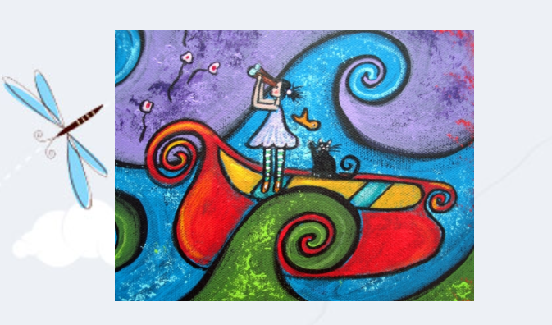

Заключителна част
Домашна работа :
Стихотворение, като математически проблем по модел Диаманте
Есе на тема: Математиката в литературата

Slide 12
Благодаря за вниманието!
Евдокия Благова
ПГ „Иван Сергеевич Аксаков“

